Slide 1
«В ЦЕНТРЕ ВНИМАНИЯ – СПОРТ»
Гривенская сельская библиотека 2021 год

Slide 2
Актуальность спорта в нашей жизни, обусловлена тем, что в настоящее время происходит постоянный рост требований к физическим возможностям, нравственным морально-волевым качествам человека.

Slide 3
Введение.
В спорте удачно сочетаются подвижные игры, к которым человек испытывает естественное стремление, с систематическими физическими упражнениями.

Slide 4
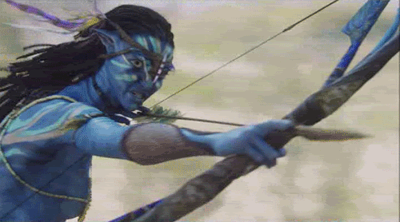
История
Спорт это составная часть физической культуры, средство и метод физического воспитания, система организации соревнований по различным физическим упражнениям.
Существует любительский спорт и профессиональный.

Slide 5
Чтоб выжить, надо было быстро бегать, метко метать копье, кидать камни, ориентироваться на месте, стрелять с лука и т.д. С развитием цивилизации начали появляться ритуальные соревнования в честь богов.

Slide 6
Олимпийские игры появились в IX в. до н.э. Они должны были проходить в Олимпии. Отсюда и название – Олимпийские игры.
С приближением игр во всех направлениях разъезжались гонцы, которые сообщали о дне празднеств и объявляли «священное перемирие». На время Олимпийских игр останавливались все войны, и заключалось временное перемирие между греческими государствами.
Затем был учрежден единый календарь Олимпийских игр, которые решили проводить регулярно каждые четыре года «между жатвой и сбором винограда».

Slide 7
Виды спорта
Наиболее популярными являются игровые виды спорта. Такие как футбол хоккей волейбол гандбол баскетбол . Эти виды спорта отличаются особой зрелищностью.

Slide 8
Футбол
Футбол — командный вид спорта, в котором целью является забить мяч в ворота соперника ногами или другими частями тела (кроме рук) большее количество раз, чем команда соперника. В настоящее время самый популярный и массовый вид спорта в мире.

Slide 9
Хоккей
Хоккей - спортивная командная игра с клюшками и мячом (или шайбой), содержание и цель которой — используя индивидуальное ведение и передачи мяча партнёром, забить его наибольшее число раз в ворота соперника. Существуют 3 основных вида хоккея: с шайбой, с мячом, на траве.

Slide 10
Волейбол
Волейбол — вид спорта, командная спортивная игра, в процессе которой две команды соревнуются на специальной площадке, разделённой сеткой, стремясь направить мяч на сторону соперника таким образом, чтобы он приземлился на площадке противника.

Slide 11
Гандбол
Гандбол — командная игра с мячом 7×7 игроков (по 6 полевых и вратарь в каждой команде). Играют мячом руками. Цель игры − забросить как можно больше мячей в ворота (3×2 м) противника.

Slide 12
Баскетбол
Баскетбол — спортивная командная игра с мячом. В баскетбол играют две команды, каждая из которых состоит из пяти игроков. Цель каждой команды — забросить руками мяч в кольцо с сеткой (корзину) соперника и помешать другой команде, овладеть мячом и забросить его в свою корзину.

Slide 13
Роль спорта в жизни человека.
Какую роль играет спорт в жизни человека? Во всём мире люди её видят по-разному. Одни очень прохладно относятся к спорту и некоторые даже считают его бесполезной тратой времени. Другие люди видят смысл спорта и их, к счастью, больше чем первых

Slide 14
ВЫВОД:
Итак, спортом должны заниматься все. Не ставьте перед собой цель обязательно побить мировой рекорд. Поставьте перед собой более скромную задачу: укрепить свое здоровье, вернуть себе силу и ловкость.

